Slide 1
错误处理
Security Level:

Slide 2
关于本章
章节目标
通过本章节的学习，掌握Rust错误处理相关概念和用法。
本章预期掌握知识点
  Option；
  Result；
  panic；
  标准库常用函数；

Slide 3
目录
Option
2 Result
Panic
标准库常用函数

Slide 4
错误处理
错误处理（error handling）是处理可能发生的失败情况的过程。
Rust 中有多种处理错误的方式，它们多少有些区别，使用场景也不尽相同：
Option：当值是可选的、或者缺少值但不是错误的情况时使用；
Result：当需要返回由调用者处理的错误时使用；
panic：开发者无法处理的错误；

Slide 5
Option-概念和用法
Option是一个枚举类型，用来表示值存在或者不存在的情况。表现为以下两个变体中的一个：
Some(T)：找到一个 T 类型的元素；
None：值不存在；
// 在标准库中的定义
enum Option<T> {
None,
Some(T),
}
// 代码示例
fn divide(numerator: f64, denominator: f64) -> Option<f64> {
// 如果分母为零，则函数返回 None
if denominator == 0.0 {
None
} else {
// 函数返回Some(x)，其中 x 是除法的结果
Some(numerator / denominator)
}
}
fn main() {
let result = divide(6.0, 3.0);
// 使用match对返回值进行匹配
match result {
Some(x) => assert_eq!(2.0, x),
None => println!("Cannot divide by 0"),
}
}

Slide 6

Result-概念和用法
Result 类型是一种枚举类型，用来表示操作可能成功或失败的情况。它有两个变量：
Ok(T)，表示操作成功并返回一个值，T 代表成功时返回的 Ok 成员中的数据类型；
Err(E)，表示操作失败并返回一个错误信息，E 代表失败时返回的 Err 成员中的错误类型；
// 在标准库中的定义：
pub enum Result<T, E> {
Ok(T),
Err(E),
}
// 代码示例
use std::fs::File;
use std::io::Error;
fn main() {
// open_file返回Result类型：Result<File, Error>
// 文件打开成功，则函数返回 Ok(file)，其中 file 是一个文件句柄
// 文件打开失败，则函数返回 Err(e)，其中 e 是一个错误信息
let result = open_file("../example/test.txt");
match result {
Ok(file) => println!("File opened successfully"),
Err(e) => println!("Failed to open file: {}", e),
}
}
fn open_file(filename: &str) -> Result<File, Error> {
File::open(filename)
}

Slide 7
Result-问号运算符
问号运算符 ? 可以用来简化错误处理，它的作用在于可以自动进行类型转换。它可以用在返回 Result 类型的表达式后面，用来传播错误。
传播错误：一个较大的程序或者一个功能会涉及多层的函数调用，而错误处理也往往不是哪里调用出错，就在哪里处理。实际中，一般会把错误上传到调用链的上游函数处理，也就是将错误进行传播。
// 代码示例
fn read_username_from_file() -> Result<String, io::Error> {
let f = File::open("hello.txt"); // Result<文件句柄,io::Error>
let mut f = match f {
Ok(file) => file, // 打开文件成功，将file句柄赋值给f
Err(e) => return Err(e), // 打开文件失败，将错误返回(向上传播)
};
let mut s = String::new();
match f.read_to_string(&mut s) { // 从f文件句柄读取数据并写入s中
Ok(_) => Ok(s), // 读取成功，返回Ok封装的字符串
Err(e) => Err(e), // 将错误向上传播
}
}
// 代码示例
fn read_username_from_file() -> Result<String, io::Error> {
// ?的作用与利用match匹配错误的方式类似
let mut f = File::open("hello.txt")?;
let mut s = String::new();
f.read_to_string(&mut s)?;
Ok(s)
}
简化

Slide 8
Result-问号运算符
// 代码示例
use std::fs::File;
use std::io::{Read, Result};
fn open_file() -> Result<usize> {
// File::open()返回的错误类型为std::io::Error
// 通过？运算符可以将一种错误类型转换为另一种错误类型
let mut s = String::new();
let r = File::open("hello.txt")?.read_to_string(&mut s)?;
Ok(r)
}
在上面的示例中，如果File::open打开文件失败发生错误就会返回，如果没有错误就将调用方法read_to_string；read_to_string方法后的问号运算符同理。

Slide 9
标准库常用函数
标准库提供了一些常用的函数来处理错误。这些函数包括 unwrap、expect、unwrap_or、unwrap_or_else 等。
unwrap：此函数用于获取 Option 或 Result 类型的值。如果值存在，则返回该值；否则，程序会抛出一个 panic。例如：
// 代码示例
let x = Some("air");
assert_eq!(x.unwrap(), "air");
expect：此函数与 unwrap 类似，但它允许我们指定一个自定义的错误信息。如果值不存在，则程序会产生一个 panic ，并显示指定的错误信息。例如：
// 代码示例
let config = Config::read("some_config.toml").expect("Provide the correct configuration file");
unwrap_or：此函数用于获取 Option 或 Result 类型的值。如果值存在，则返回该值；否则，返回默认值。例如：
// 代码示例
const DEFAULT: u32 = 2;
let x: Result<u32, &str> = Ok(9);
assert_eq!(x.unwrap_or(DEFAULT), 9);

Slide 10
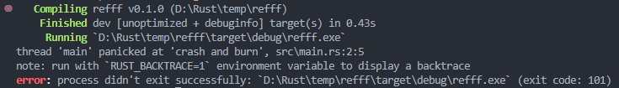
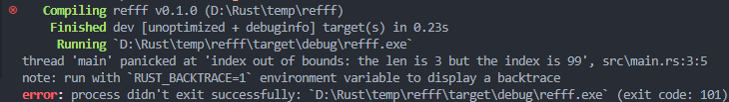
Panic-概念和用法
在 Rust 中，当开发者遇到不可处理的错误时，它会产生一个 panic（恐慌）。
主动调用：
// 代码示例
fn main() {
panic!("crash and burn");
}
运行
被动触发：
// 代码示例
fn main() {
let v = vec![1, 2, 3];
// 错误：数组越界
v[99];
}
运行

Slide 11
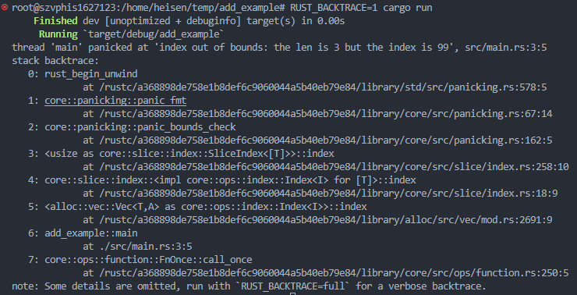
Panic-abort vs unwind
Rust提供了两种方式来处理终止流程：栈展开和直接终止。
栈展开（unwind），默认处理方式，即会回溯栈上的数据和函数调用，终止出错所在的线程，程序可以处理；
直接终止（abort），当发生 panic 时，程序会直接退出；
区别项 | unwind | abort
二进制大小 | 较大 | 较小
调试栈 | 提供 | 不提供（同C/C++获取方式）
析构 | 调用析构函数 | 不调用析构函数
catch_panic | 可以捕获panic | 不可以捕获panic
栈展开的方式可以设置 RUST_BACKTRACE 环境变量来得到一个 backtrace。backtrace 是一个执行到目前位置所有被调用的函数的列表。详细的调用栈可以方便开发者快速定位问题。
// 代码示例
fn main() {
let v = vec![1, 2, 3];
// 错误：数组越界
v[99];
}

Slide 12
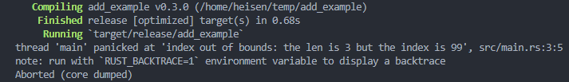
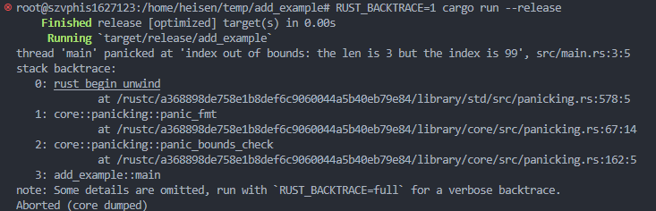
Panic-abort vs unwind
选择直接终止模式会不清理数据就退出程序，程序所使用的内存需要由操作系统来清理；选择栈展开的方式会调用析构函数，由程序释放占用的资源。
// 代码示例
fn main() {
let v = vec![1, 2, 3];
// 错误：数组越界
v[99];
}
如果需要在release模式中使用直接终止模式，那么在项目的Cargo.toml中设置以下参数：
// 设置示例
[profile.release]
panic = 'abort'

Slide 13
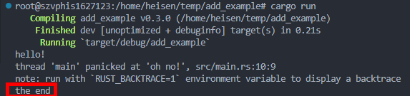
Panic-panic safety
如果函数发生了panic或者调用了传递panic的函数，意味着发生了"提前返回"。这种情况有可能是意外的，如果配合其他的情况甚至会导致微妙的错误。unwind 安全性的一个关键方面是，在没有使用 unsafe 代码的情况下，panic 不会导致内存不安全。
注：目前为止接触的代码在Rust编译时会强制执行内存安全保证。Rust 还有第二种模式，不会强制执行内存安全保证，称为unsafe Rust，后面课程会有详细介绍。参考链接：https://doc.rust-lang.org/std/panic/trait.UnwindSafe.html#what-is-unwind-safety
catch_unwind：可以用来捕获 unwind 方式下的 panic。它接受一个闭包作为参数，并在该闭包中执行代码。如果闭包中的代码产生了 panic，该函数会捕获它，并返回一个 Err 值。否则，它会返回一个 Ok 值，其中包含闭包的返回值；
// 代码示例
fn main() {
use std::panic;
let result = panic::catch_unwind(|| { println!("hello!"); });
assert!(result.is_ok());
// 捕获闭包内的 panic，程序不会立即退出，会继续运行
let result = panic::catch_unwind(|| { panic!("oh no!"); });
// 检查 catch_unwind 函数的返回值。由于在闭包中产生了一个 panic，所以返回值为 Err
assert!(result.is_err());
println!("the end");
}

Slide 14
Panic-panic safety
UnwindSafe：是一个 trait，用于标记在发生 panic 时仍然安全的类型；当使用 catch_unwind 函数来捕获 panic 时，它要求传递给它的闭包必须是 UnwindSafe 的；
AssertUnwindSafe：是一个包装器类型，用于将不安全的类型强制转换为 UnwindSafe 类型；如果确定某个类型是安全的，但它没有实现 UnwindSafe trait，可以使用 AssertUnwindSafe 来强制转换它；
// 代码示例
fn main() {
use std::panic::{self, AssertUnwindSafe};
let mut variable = 4;
// 此代码将不会编译，因为闭包捕获&mut变量，默认情况下，&mut变量被认为是不安全的。
// panic::catch_unwind(|| {
// variable += 3;
// });
// 这将由于AssertUnwindSafe封装而编译
let result = panic::catch_unwind(AssertUnwindSafe(|| {
variable += 3;
}));
// ...
}
参考链接：https://doc.rust-lang.org/std/panic/trait.UnwindSafe.html

Slide 15
本章小结
学完本章，希望可以：
  掌握 Option、Result、panic 的概念和基本使用；
  掌握错误处理标准库常用函数；
  掌握传播错误的概念和问号运算符的使用方法；

